Slide 1

Μαθαίνω Ελληνικά
58. Α2_Θεματικός κύκλος 2: Σχολική ζωή και εκπαιδευτικό ιστορικό _ Παραγωγή γραπτού λόγου
Δρ Ελένη Χαραλάμπους

Slide 2
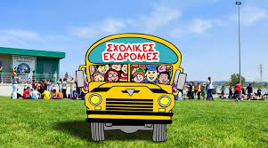

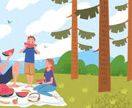
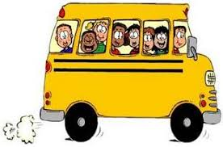

Ημερομηνία
Η πρώτη μου εκδρομή στο γυμνάσιο

Slide 3
Σήμερα είναι ______, __ Φεβρουαρίου 2026 (__/02/2026).Τώρα είμαστε στον χειμώνα.

Slide 4
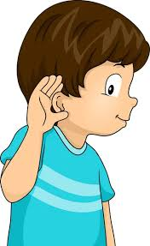
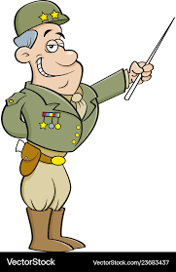
Κατανόηση προφορικού λόγου
Άκουσε!

Slide 5

Αγαπητό μου__________,
Σήμερα πήγα ______ στη Λάρνακα και πέρασα τέλεια! Το πρωί περπάτησα με τους φίλους μου στις Φοινικούδες και ήπιαμε μια _________δίπλα στη θάλασσα. Μετά, επισκεφθήκαμε την __________του Αγίου Λαζάρου και έμαθα την ιστορία της. Μου άρεσε πολύ αυτή η εκδρομή γιατί είδα από κοντά τα φλαμίνγκο στην Αλυκή. Βγάλαμε πολλές ________με το κινητό μου. Έφαγα νόστιμο σουβλάκι σε μια ταβέρνα. Ήταν τέλεια!

Slide 6
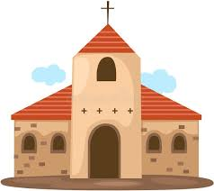

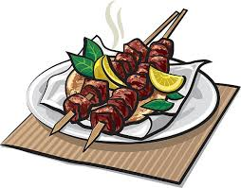
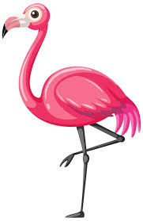
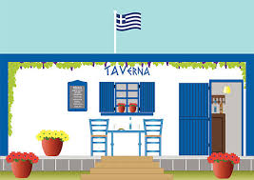
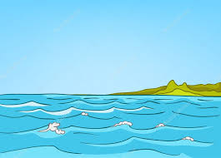
Αγαπητό μου ημερολόγιο,
Σήμερα πήγα εκδρομή στη Λάρνακα και πέρασα τέλεια! Το πρωί περπάτησα με τους φίλους μου στις Φοινικούδες και ήπιαμε μια σοκολάτα δίπλα στη θάλασσα. Μετά, επισκεφθήκαμε την εκκλησία του Αγίου Λαζάρου και έμαθα την ιστορία της. Μου άρεσε πολύ αυτή η εκδρομή γιατί είδα από κοντά τα φλαμίνγκο στην Αλυκή. Βγάλαμε πολλές φωτογραφίες με το κινητό μου. Έφαγα νόστιμο σουβλάκι σε μια ταβέρνα. Ήταν τέλεια!

Slide 7
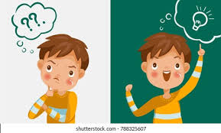
Το κατάλαβες;
Ναι, το κατάλαβα.
Όχι, δεν το κατάλαβα.

Slide 8
Κατανόηση γραπτού λόγου
Διάβασε!

Slide 9
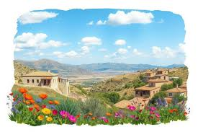
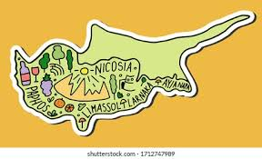
Η πρώτη μου εκδρομή
Η πρώτη μου εκδρομή στο Γυμνάσιο ήταν φανταστική. Πήγαμε πριν από λίγους μήνες στον εκδρομικό χώρο Τροόδους.
Το πρωί ξύπνησα πολύ νωρίς και ήμουν πολύ ενθουσιασμένος. Έβαλα στο σακίδιό μου νερό, μερικά σνακ και το κινητό μου για να βγάλω φωτογραφίες. Στις οκτώ η ώρα, το λεωφορείο ξεκίνησε από το σχολείο. Στη διαδρομή τραγουδούσαμε και γελούσαμε με τους συμμαθητές μου.
Όταν φτάσαμε, εντυπωσιάστηκα από τα μεγάλα δέντρα και τον καθαρό αέρα. Ο χώρος ήταν πανέμορφος! Πρώτα, παίξαμε ποδόσφαιρο. Μετά, καθίσαμε στα ξύλινα τραπέζια και φάγαμε όλοι μαζί. Οι καθηγητές μας βοήθησαν να ψήσουμε σουβλάκια και το φαγητό ήταν νόστιμο.
Γυρίσαμε στο σπίτι κουρασμένοι αλλά πολύ χαρούμενοι. Ήταν η καλύτερη μου μέρα!
Πέτρος Δημητρίου Α1

Slide 10
Οι μαθητές τι έκαναν στην εκδρομή;
Ποιοι;
Οι μαθητές τι έκαναν στο λεωφορείο;
Πού πήγαν;
Τι υπάρχει στο σακίδιο του Πέτρου;

Slide 11
Το κατάλαβες;
Ναι, το κατάλαβα.
Όχι, δεν το κατάλαβα.

Slide 12

Παραγωγή προφορικού λόγου
Απάντησε!

Slide 13
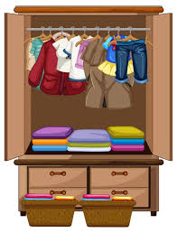
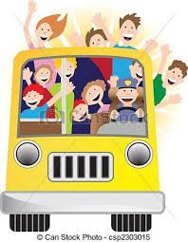
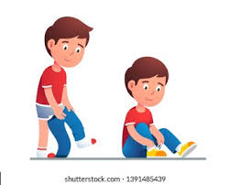
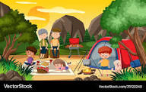

Την προηγούμενη μέρα ___________
Στο λεωφορείο ___________
Φόρεσα ___________
Στην εκδρομή ___________
Έβαλα στο σακίδιό μου ___________

Slide 14

Παραγωγή γραπτού λόγου
Γράψε!

Slide 15
Αγαπημένο μου ημερολόγιο,

Slide 16
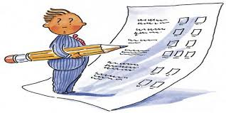
Χρησιμοποίησα τις λέξεις;
προετοιμασία (Τι κάνατε την προηγούμενη μέρα;)
στολή – ενδυμασία
φαγητά
ποτά
καιρός (ηλιόλουστος, συννεφιασμένος, έκανε κρύο/ζέστη )
αναχώρηση (Πότε φύγατε; / Τι κάνατε στο λεωφορείο;)
χώρος (δέντρα, λουλούδια, θάλασσα, βουνό)
δραστηριότητες (περπατήσατε, τραγουδήσατε, ψήσατε, παίξατε, χορέψατε)
επιστροφή (Πότε φύγατε; / Τι κάνατε στο λεωφορείο;)

Slide 17

Αυτοαξιολόγηση στο σπίτι

Slide 18
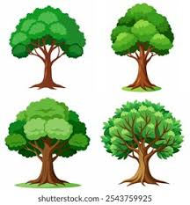
τα δέντρα

Slide 19

τα λουλούδια

Slide 20

Ο καιρός είναι ηλιόλουστος.

Slide 21

Ο καιρός είναι συννεφιασμένος.

Slide 22

Διάλειμμα
Διάλειμμα
Διάλειμμα
Διάλειμμα
Διάλειμμα

Slide 23

www.e-charalambous.com

